Slide 1

편의점 재고 관리 프로그램 - 아가페
202025124
김정현

Slide 2
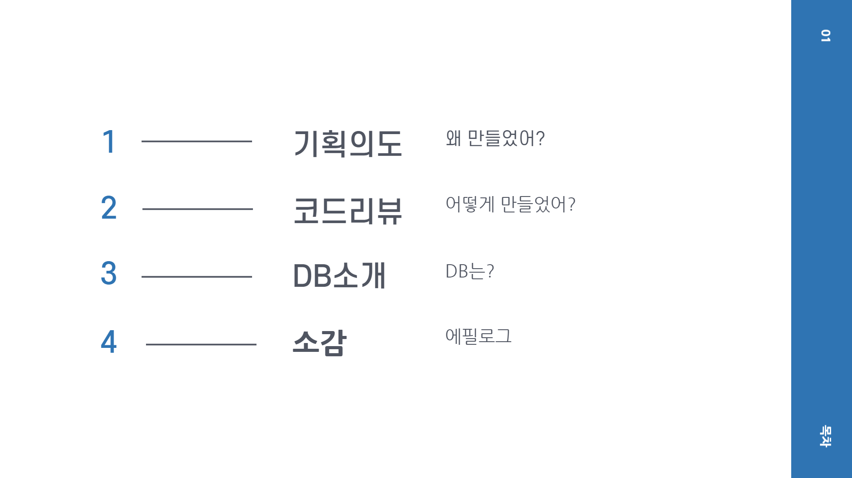
까라면 까

Slide 3

기획 의도
편의점에서 재고 관리는
귀찮고 보수적인 절차가 아니다
부단한 수익 극대화의 절차이다
편의점 재고관리는 기회로스를 최소화할 수 있다

Slide 4

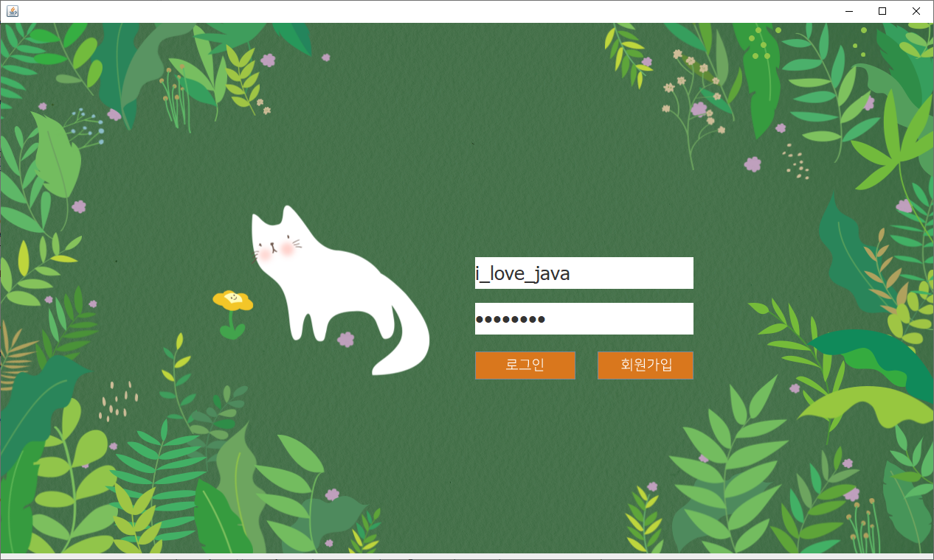
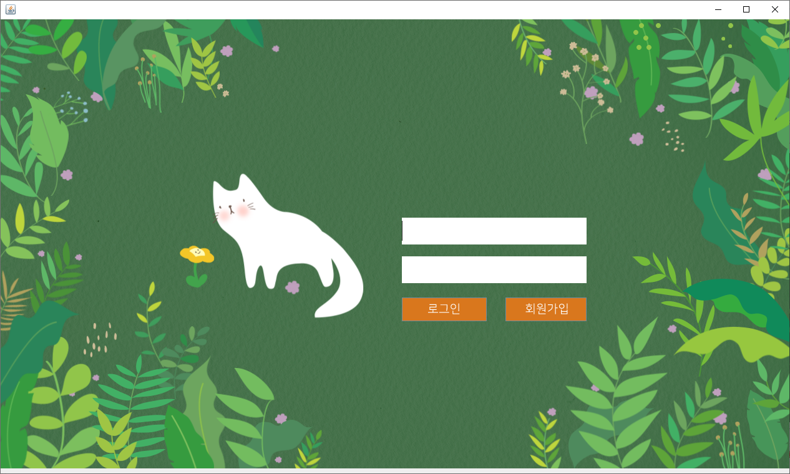
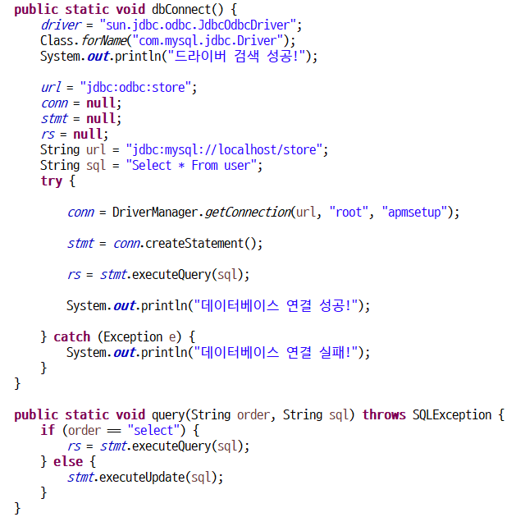
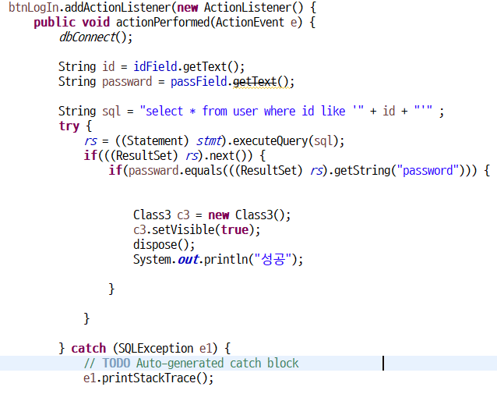
코드리뷰

Slide 5
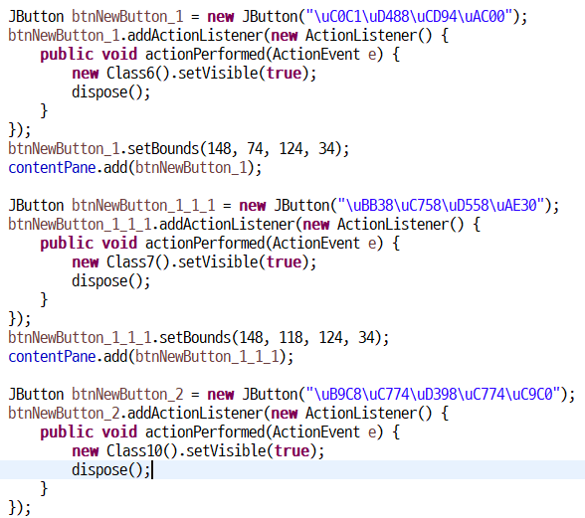
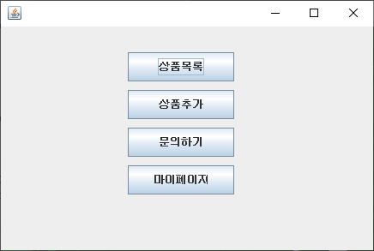
메인클래스
기존 윈도우창 제거

Slide 6
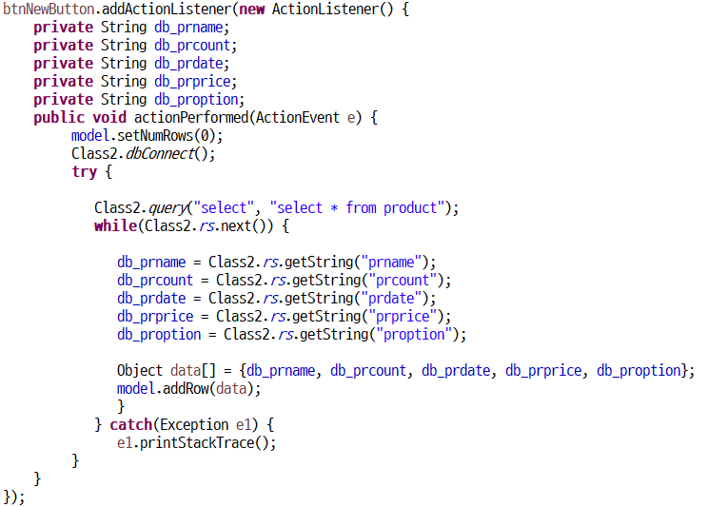
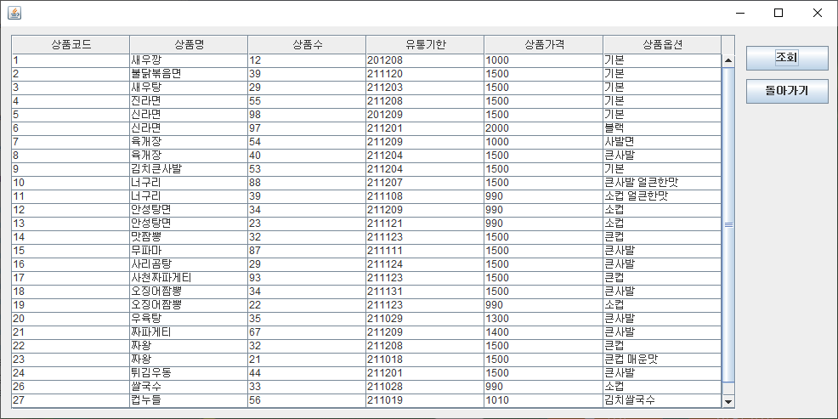
목록클래스

Slide 7
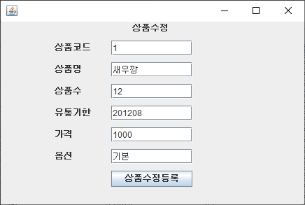
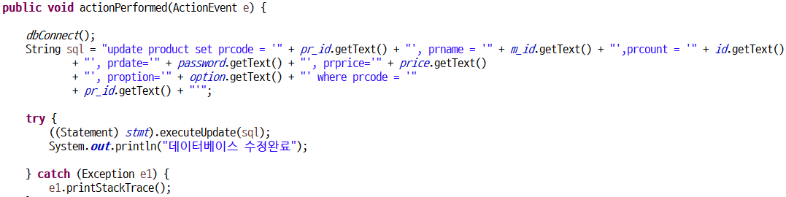
상품수정클래스

Slide 8
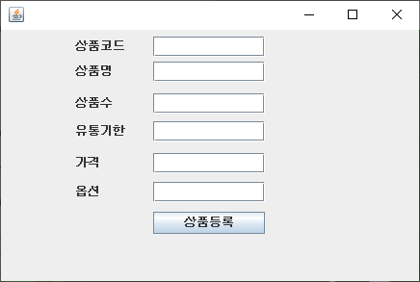
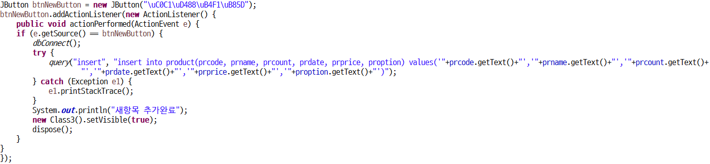
상품추가클래스

Slide 9
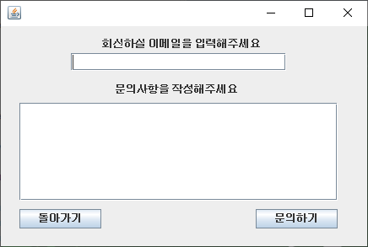
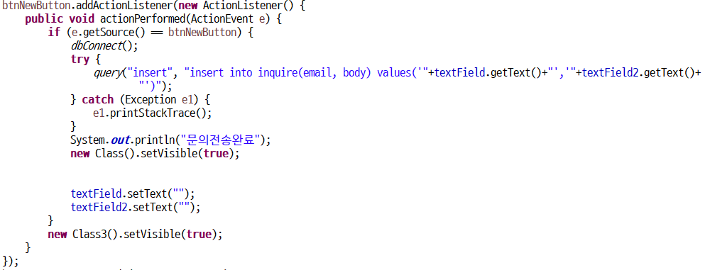
문의하기클래스

Slide 10
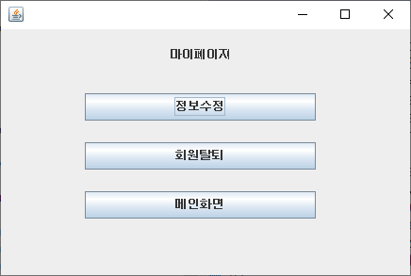
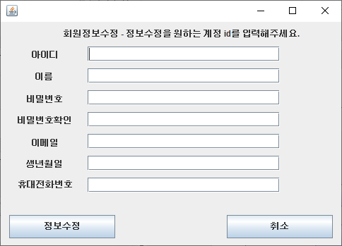
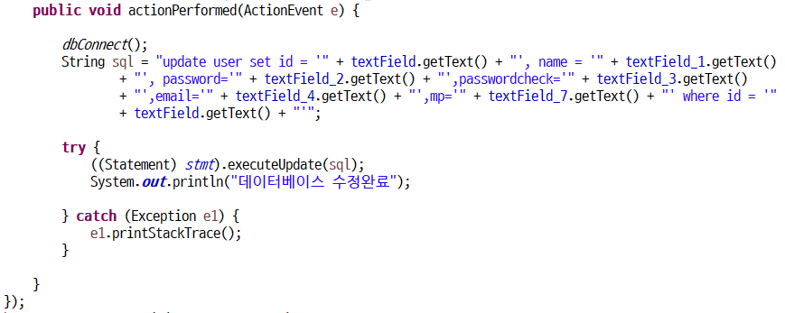
마이페이지클래스

Slide 11
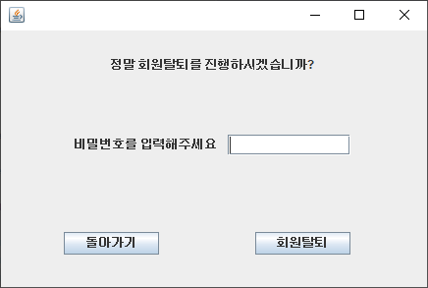
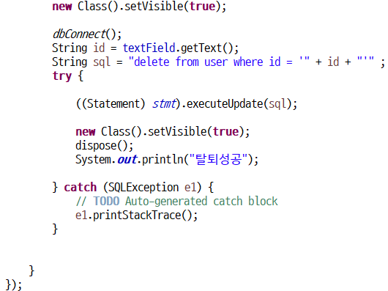
회원탈퇴클래스

Slide 12

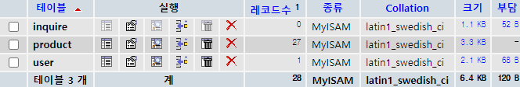
DB 소개
Inquire - email, body
Product - prcode, prname, prcount, prdate, prprice, proption
user - id, name, password, passwordcheck, email, birth, mp

Slide 13


소감

Slide 14
감사합니다

